Slide 1
Расширенное заседание Муниципального экспертного методического совета «О деятельности муниципальной методической службы в контексте реализации муниципальной методической темы в 2022-2023 учебном году, приоритетных направлений системы образования в 2023 году»
Конференц-зал Управления образования
Яндекс Телемост
15 июня 2023 года
13.00-15.00

Slide 2
ДОКЛАД-СЦЕНАРИЙ «О деятельности муниципальной методической службы и творческих методических формирований муниципальной методической сети в 2022-2023 учебном году»
Звягина Евгения Сергеевна,
заместитель директора МАУ «ЦРО»
15 июня 2023 года

Slide 3
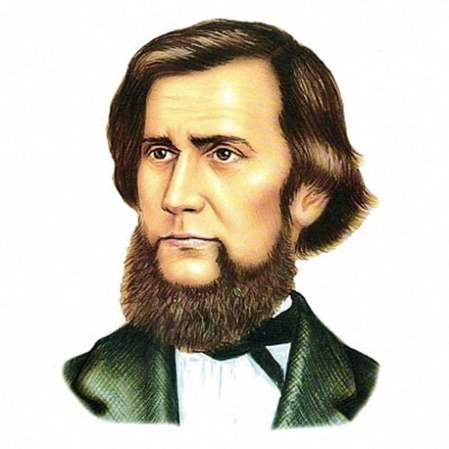
Эпиграф
Если вы удачно выберете труд и вложите в него всю свою душу, то счастье само отыщет вас.
К.Д. Ушинский
Муниципальная методическая служба
Решение МЭМС – 13.09.2022г.
форматы и формы
«Профессиональная компетентность педагога в условиях обновления содержания образования и воспитания»
РЕАЛИЗАЦИЯ ММТ
на всех уровнях образования

Slide 4
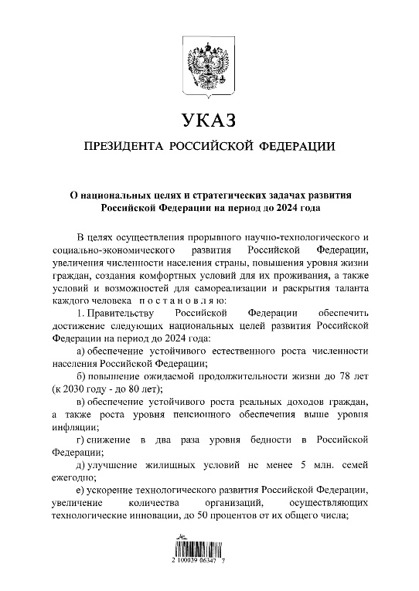
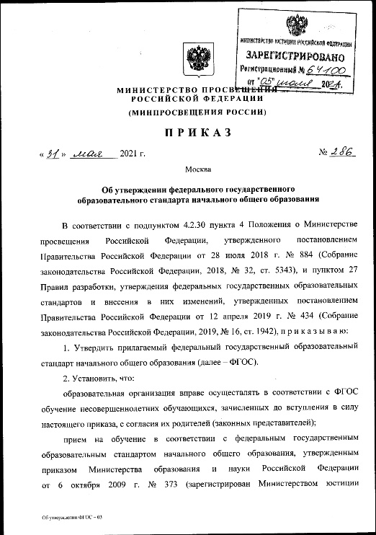
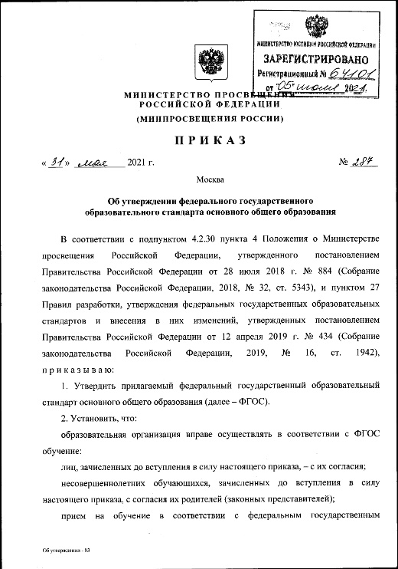
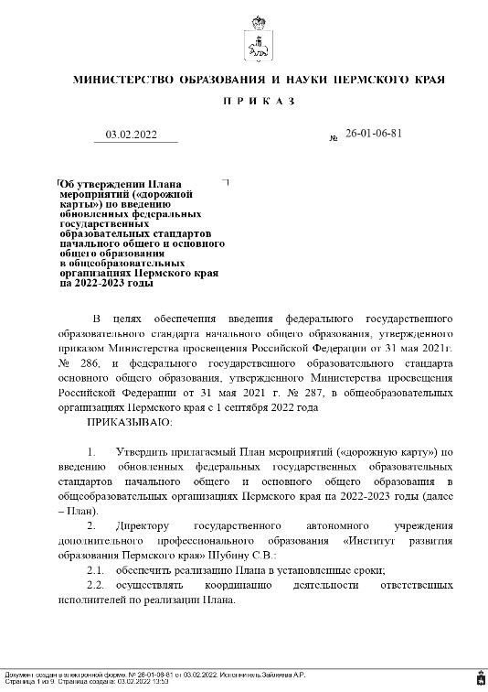
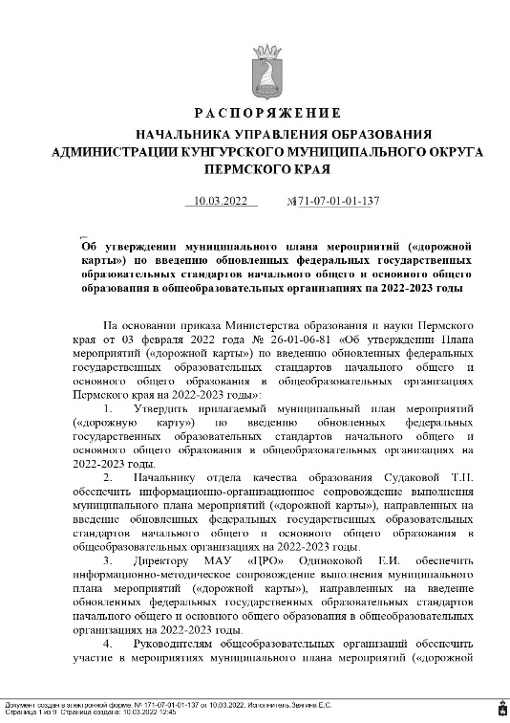
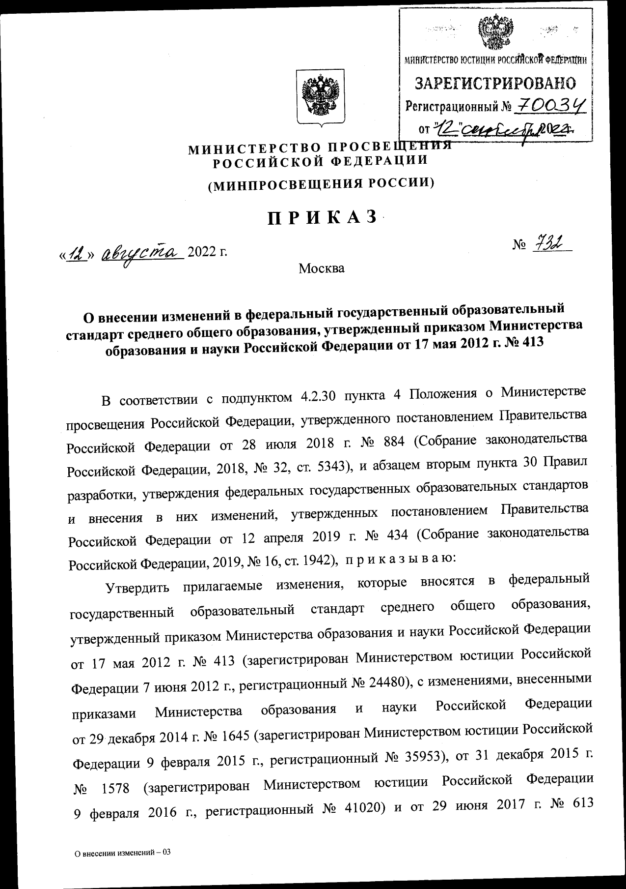
Нормативно-правовые и общетеоретические предпосылки

Slide 5
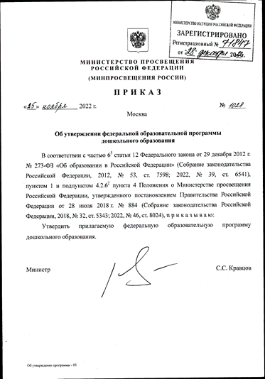
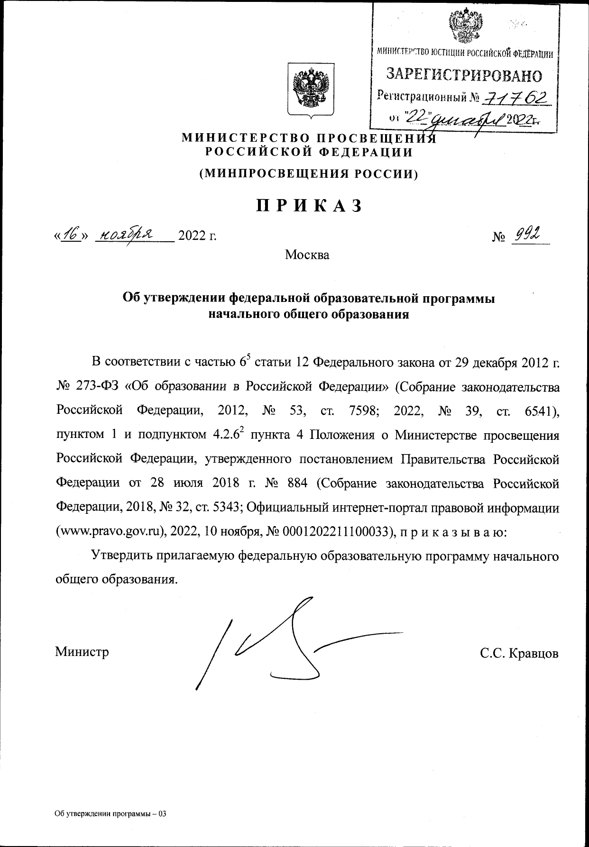
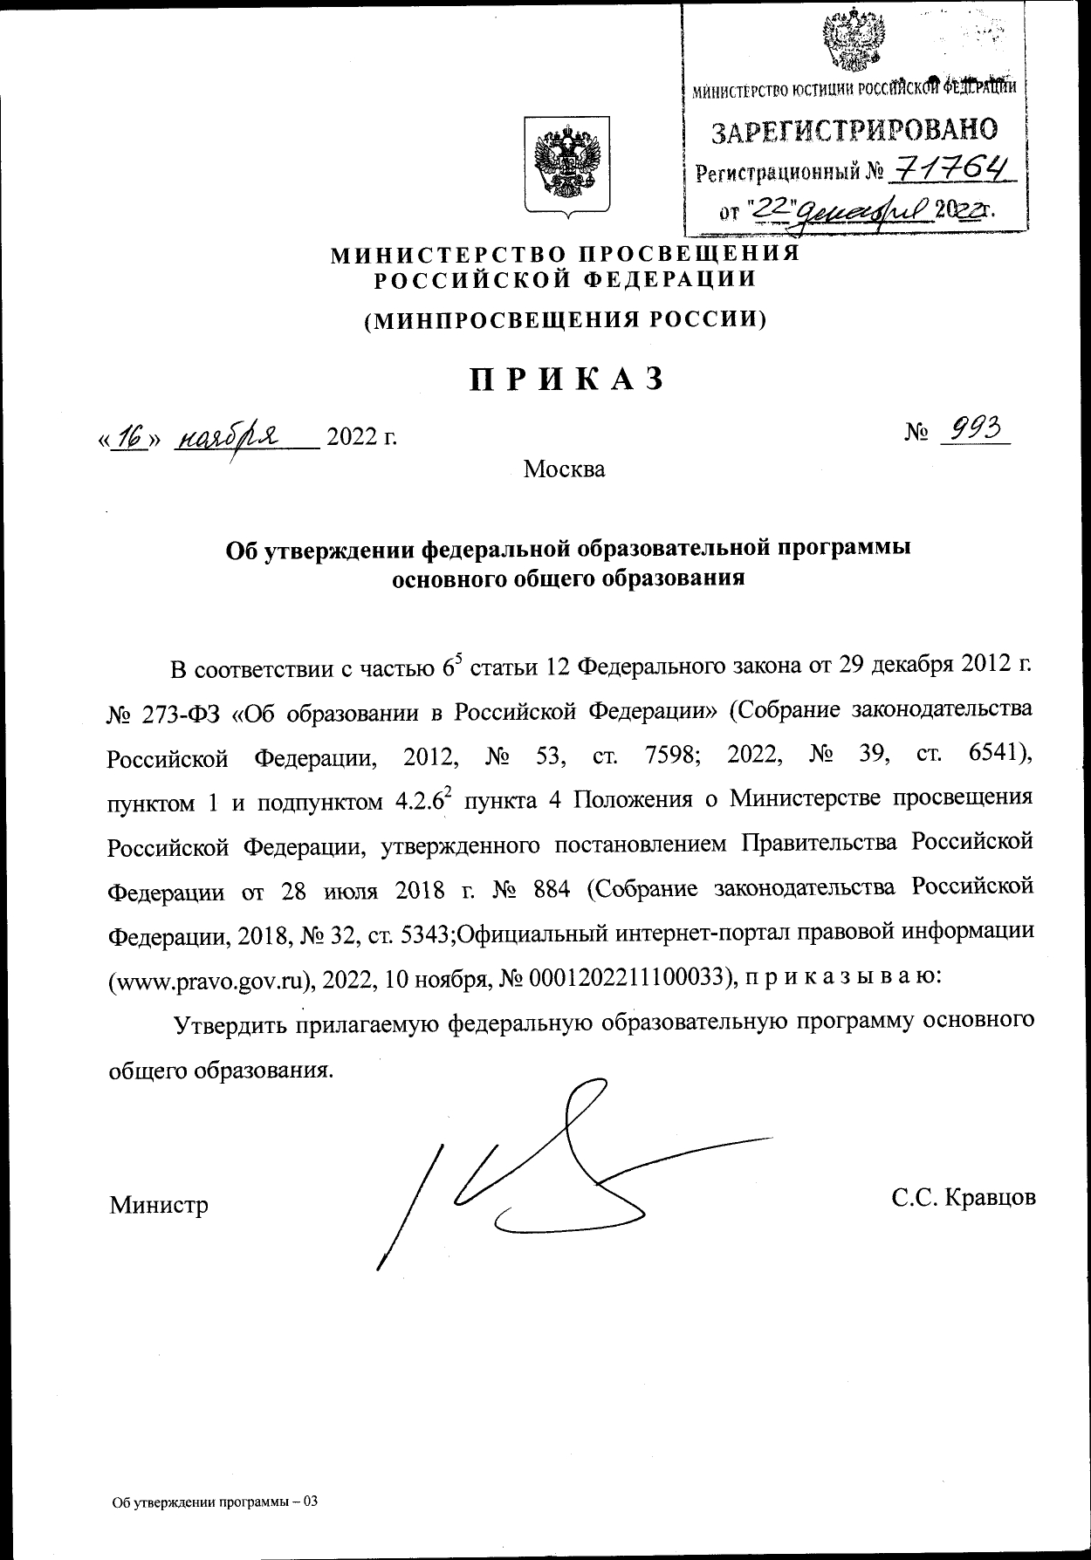
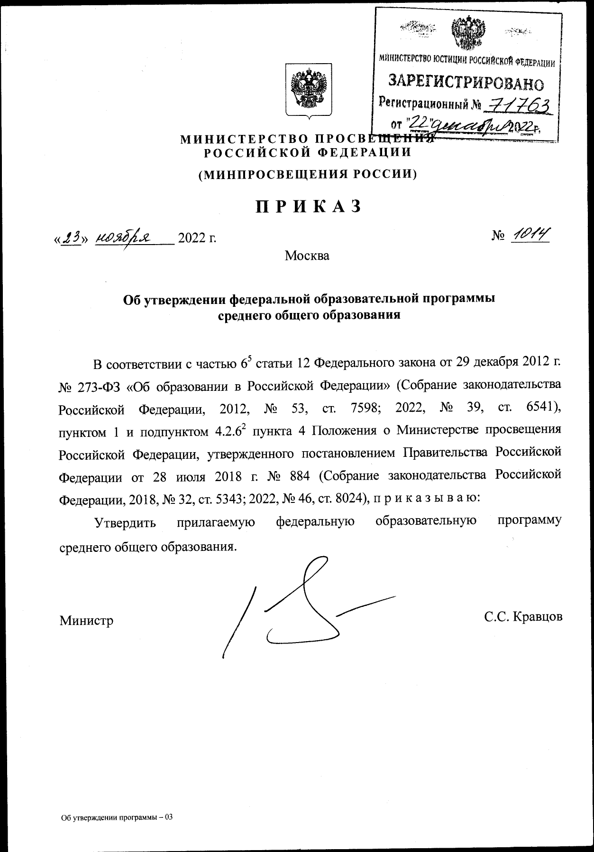
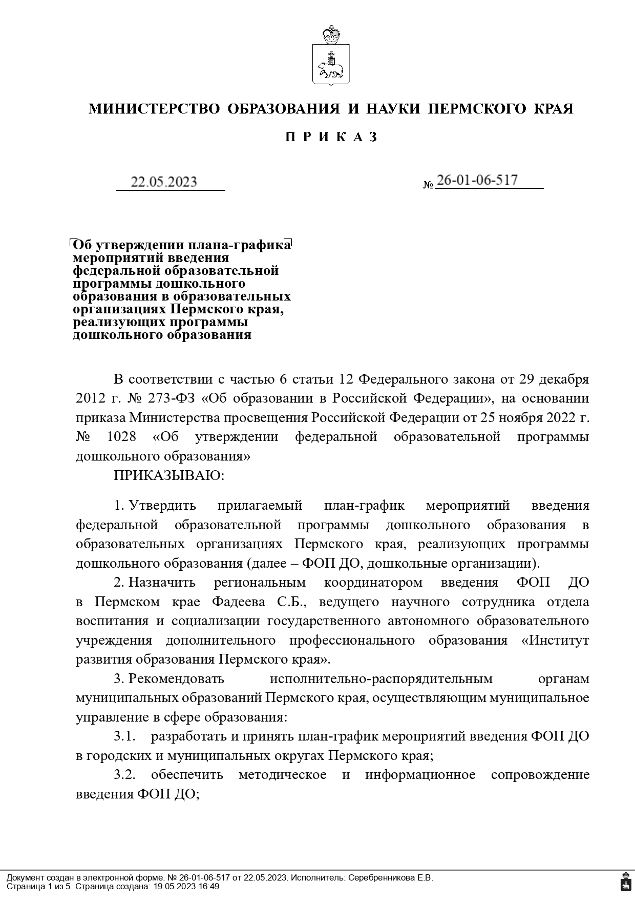
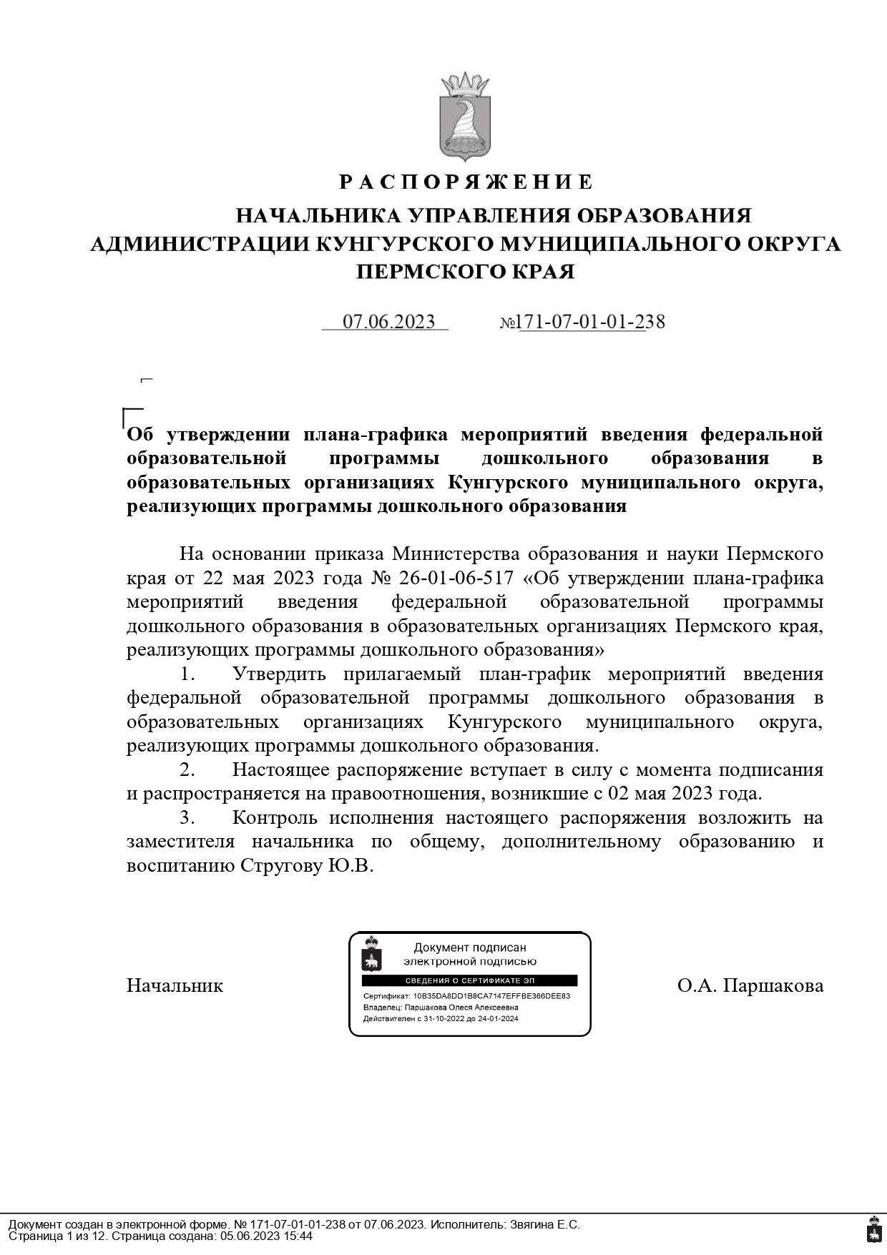
Нормативно-правовые и общетеоретические предпосылки

Slide 6
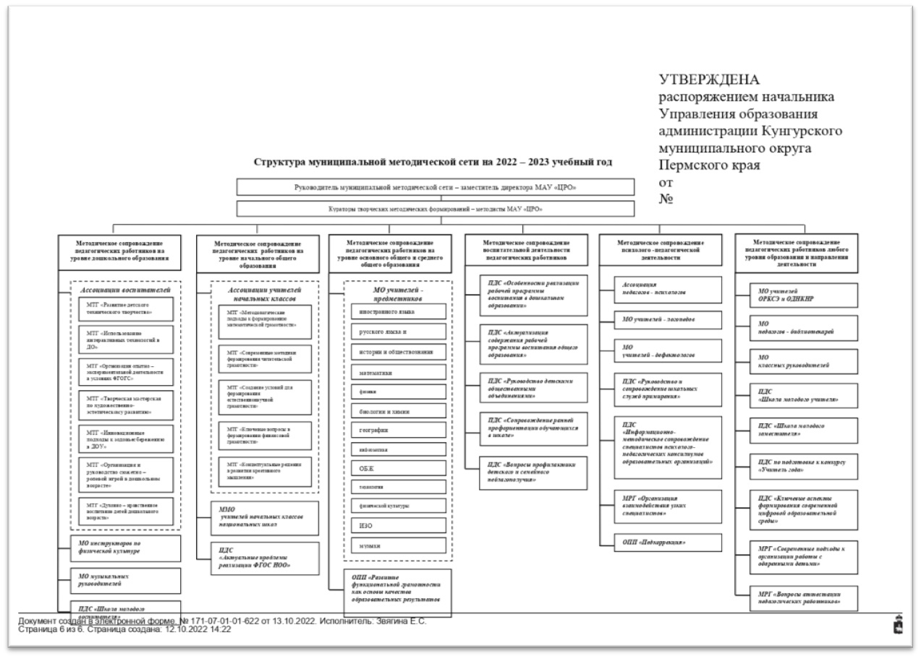
Структура муниципальной методической сети
52 ТМФ по 6 направлениям
13.10.2022
171-07-01-01-622

Slide 7
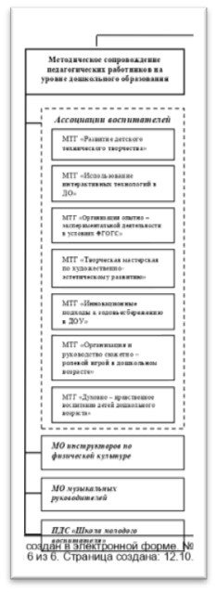
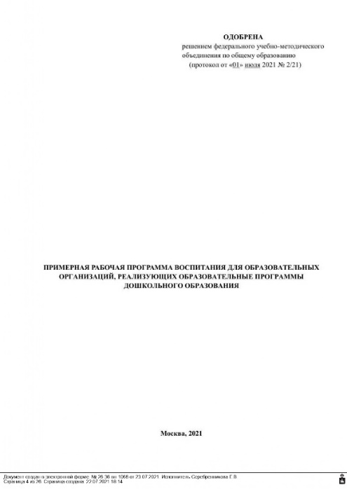
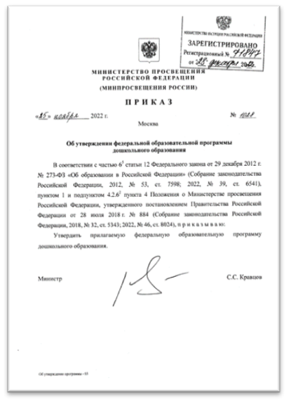
Начиная с дошкольного
ФГОС ДО
социально-коммуникативное
познавательное
речевое
художественно-эстетическое
физическое
ФОП ДО, в т.ч. ФРПВ
духовно-нравственное
патриотическое
социальное
познавательное
физическое и оздоровительное
трудовое
эстетическое

Slide 8
ДОКЛАД «О деятельности муниципальной творческой группы «Духовно-нравственное воспитание детей дошкольного возраста» в 2022-2023 учебном году»
Спиридонова Анна Станиславовна,
старший воспитатель
МАДОУ «ЦРР – детский сад № 2»,
руководитель муниципальной творческой группы

Slide 9
Цель:
повышение уровня профессиональной компетенции педагогических работников в вопросах трудового воспитания детей
Задачи:
- организовать и провести мероприятия, способствующие повышению компетентности педагогических работников дошкольного образования в вопросах трудового воспитания, с учётом традиционных и инновационных форм работы.
- предоставить возможность педагогам изучить идеи К.Д. Ушинского в области трудового воспитания и выявить возможность применения их в практической деятельности с детьми.
- создать условия для разработки и проведения мероприятий разновозрастного взаимодействия детей дошкольного возраста в процессе трудовой деятельности.

Slide 10
ФОРМАТ ВЗАИМОДЕЙСТВИЯ
дистанционный
очный
КОНКУРС методических разработок разновозрастного взаимодействия в процессе трудовой деятельности «За руку с малышом!»
ИЗУЧЕНИЕ МАТЕРИАЛОВ статьи К.Д. Ушинского «Труд в его психическом и воспитательном значении» + РЕШЕНИЕ КРОССВОРДА на платформе Online Test Pad по содержанию статьи
ВИДЕОСАЛОН «Трудимся вместе!» съёмка образовательных ситуаций совместного труда младших и старших дошкольников
ИНТЕРАКТИВ «Духовно-нравственный компонент в направлениях рабочей программы воспитания»
СЕМИНАР «Трудовое воспитание сегодня: традиционные и инновационные практики»
ПРАКТИКУМ «Идеи К.Д. Ушинского в работе современного педагога»
ПРАКТИКУМ «Мы умеем – мы научимся», анализ образовательных ситуаций разновозрастного взаимодействия по материалам видеосалона «Трудимся вместе!»
ПРЕЗЕНТАЦИЯ направлений, которые участники считают актуальными для проработки в следующем учебном году

Slide 11
КОМПЕТЕНЦИИ, приобретённые участниками МТГ
научились организовать разновозрастное взаимодействие для решения воспитательных задач в процессе трудовой деятельности.
научились выделять разновозрастное взаимодействие, необходимое для обеих возрастных категорий в направлении трудового воспитания;
узнали, как использовать опыт выдающихся педагогов в своей практической деятельности с детьми

Slide 12
ПЕРСПЕКТИВЫ работы на 2023-2024 уч. год
Направление: «Работа с перечнем художественной литературы из ФОП на предмет выявления образов героев традиционных для российского общества»
ФОП
Приказ Министерства Просвещения Российской Федерации от 25 ноября 2022 г. № 1028
Духовно-нравственное направление воспитания.
Ценности: жизнь, добро, милосердие
Примерный перечень литературных, музыкальных, художественных, анимационных произведений для реализации Федеральной программы

Slide 13
Благодарю за внимание!

Slide 14
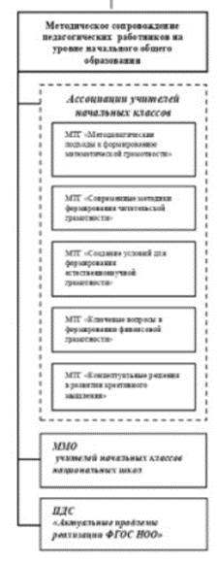
На уровне начального общего образования
2021 год:
Ассоциация учителей начальных классов
5 МТГ:
МАОУ СОШ № 21
Апробационная площадка
«Современные методики формирования читательской грамотности»
МЭМС
«Методологические подходы к формированию математической грамотности»
«Создание условий для формирования естественнонаучной грамотности»
«Ключевые вопросы в формировании финансовой грамотности»
2022-2023
учебный год:
«Концептуальные решения в развитии креативного мышления»
В рамках внеурочной деятельности
п. 1 ФГОС НОО
п. 17.1. ФОП НОО

Slide 15
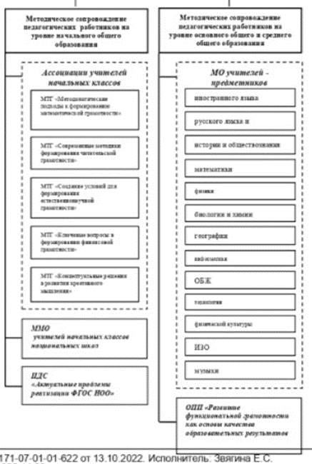
На стыке начального и основного общего образования
2022 год:
МАОУ «Моховская ООШ»
Развитие функциональной грамотности как основы качества образовательных результатов
МЭМС
Опытно-педагогическая площадка
2022-2023 учебный год:
На уровне НОО
п. 34.2. ФГОС НОО

Slide 16
ДОКЛАД «О деятельности опытно-педагогической площадки «Развитие функциональной грамотности как основы качества образовательных результатов» в 2022-2023 учебном году»
Мельникова Галина Владимировна,
заместитель директора
МАОУ «Моховская ООШ»,
руководитель опытно-педагогической площадки

Slide 17
Цель Программы: формирование и развитие профессиональных компетенций педагогов в сфере современных технологий организации образовательного процесса, направленного на развитие функциональной грамотности обучающихся.
Для формирования функциональной грамотности учащихся учитель должен сам обладать следующими компетенциями:
-учитель сам должен обладать компетентностями, которые составляют функциональную грамотность.
-учитель должен выступать в качестве организатора (или координатора) продуктивной деятельности учащихся. А это требует педагогической компетентности.

Slide 18
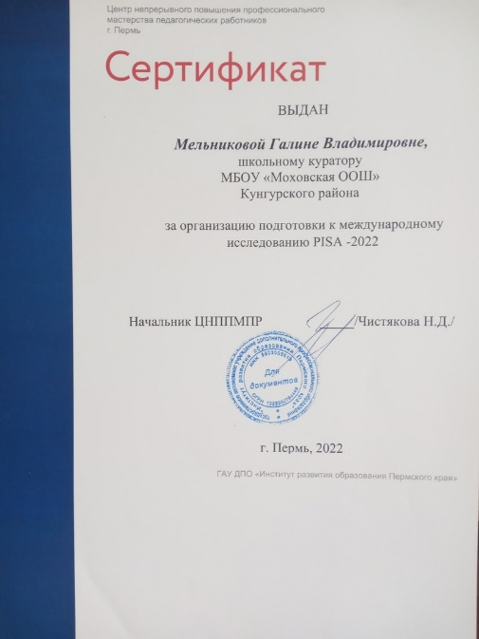
Реализация поставленных задач программы:
Все педагоги школы прошли курсы по развитию ФГ. Получили мощное методическое сопровождение при реализации проекта по подготовке обучающихся к участию в Международном и общероссийском исследовании «PISA 2023».

Slide 19
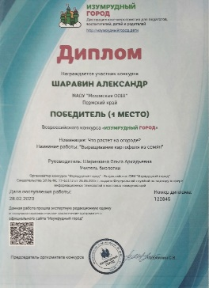
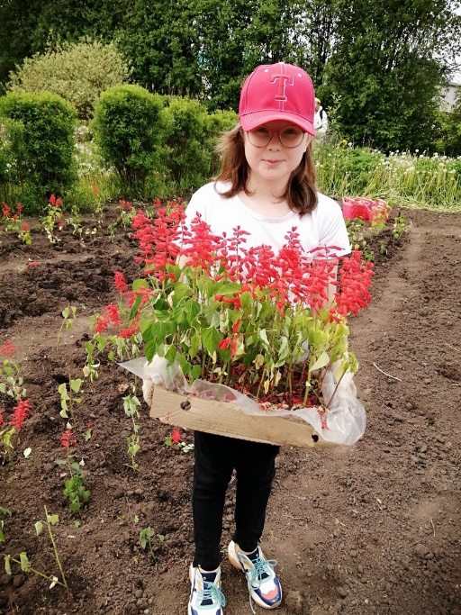
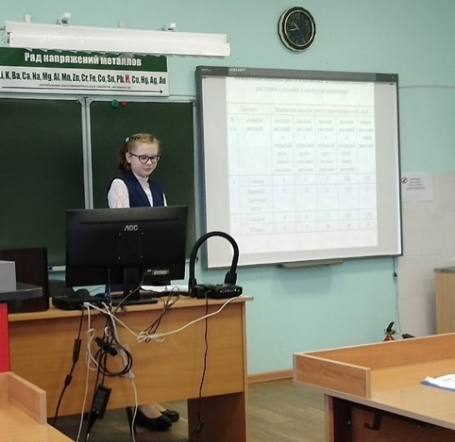
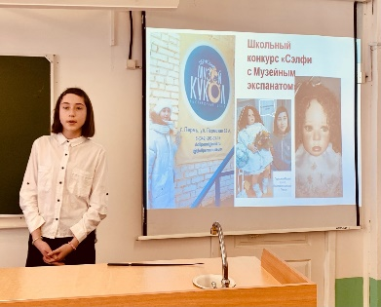
Навыки организации проектной деятельности, направленной на формирование функциональной грамотности обучающихся формировались через участие обучающихся в разработке и реализации социальных краткосрочных проектов в учебной и внеурочной деятельности.

Slide 20
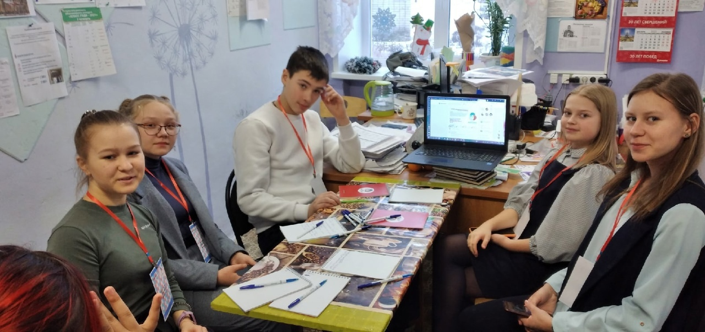
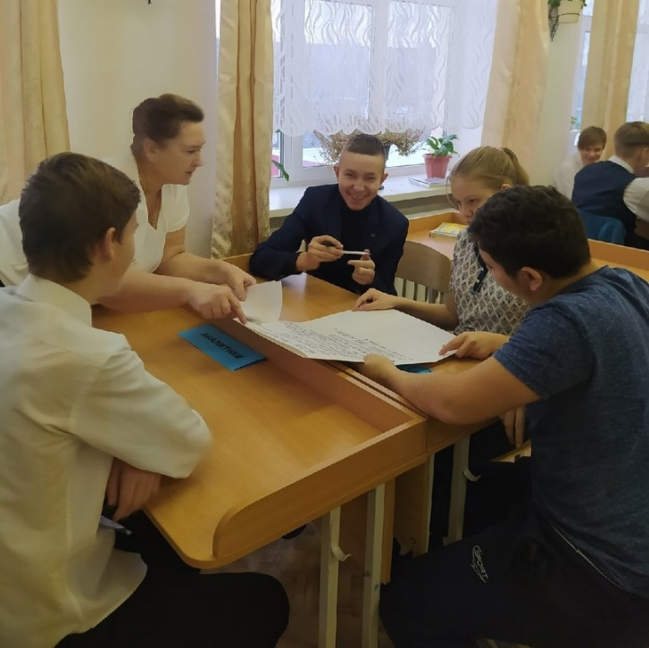
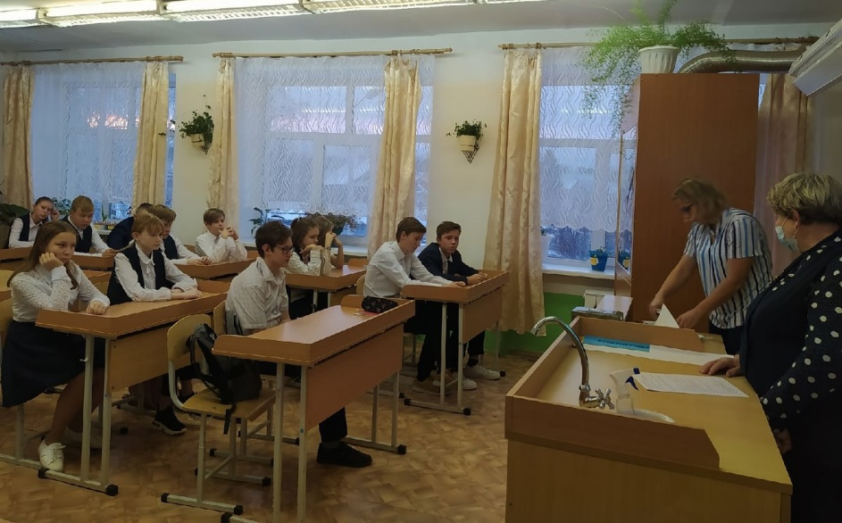
PISAнские каникулы, весна-2023

Slide 21
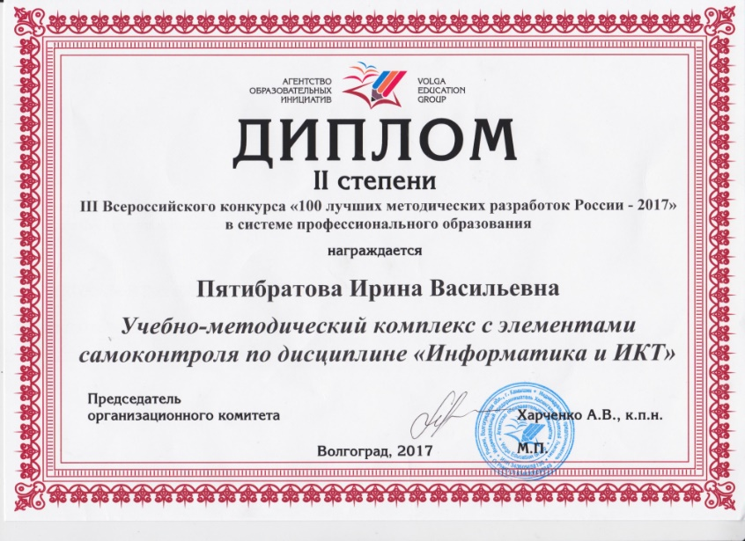
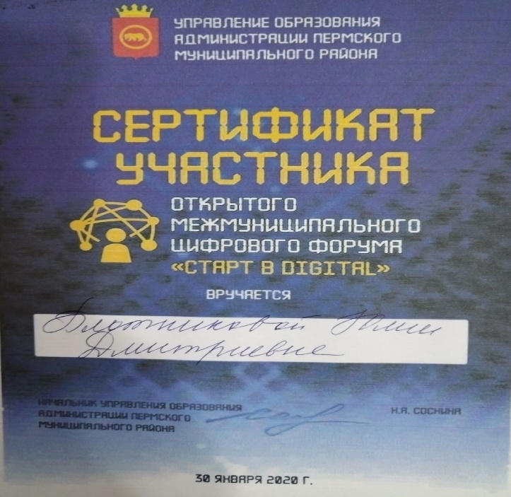
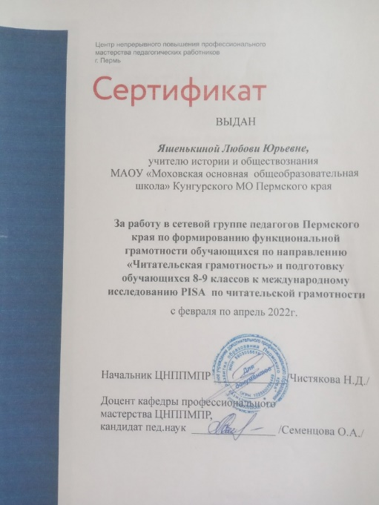
Диагностика, обобщение и трансляция педагогического опыта

Slide 22
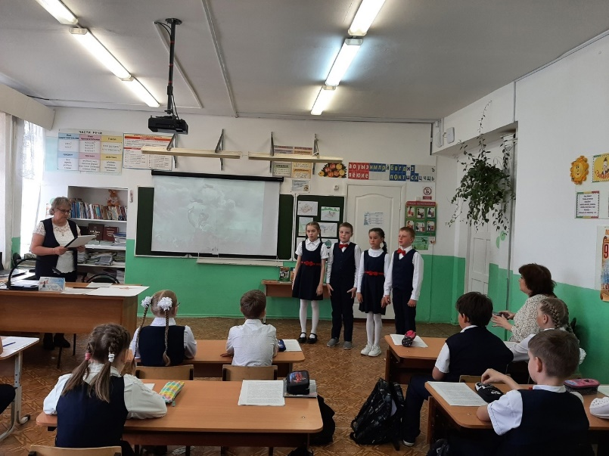
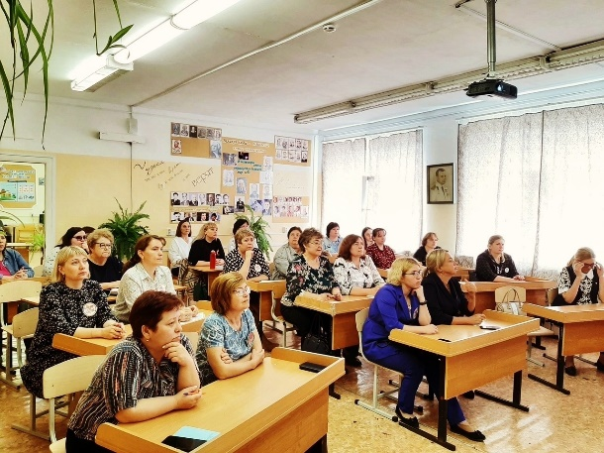
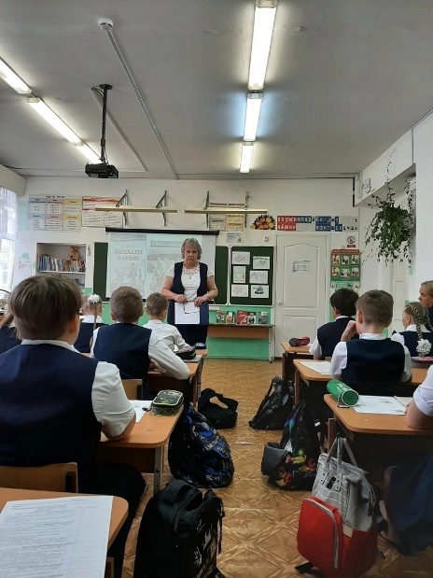
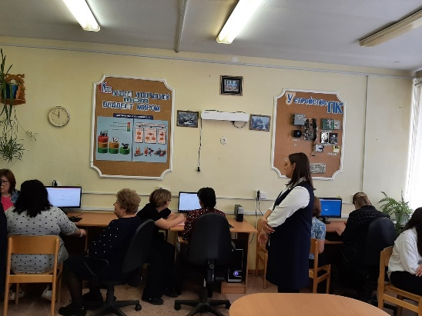
Семинар для педагогов КМО «Функциональная грамотность: первый опыт»

Slide 23
Опыт…
PISA 2022
Методическое сопровождение лучших специалистов Пермского края и России;
Вебинары, семинары, лекции, индивидуальные консультации;
Работа на платформе РЭШ (диагностики, тестовые задания, онлайн-уроки…);
Внеурочные занятия;
Участие в фестивалях и олимпиадах…

Slide 24
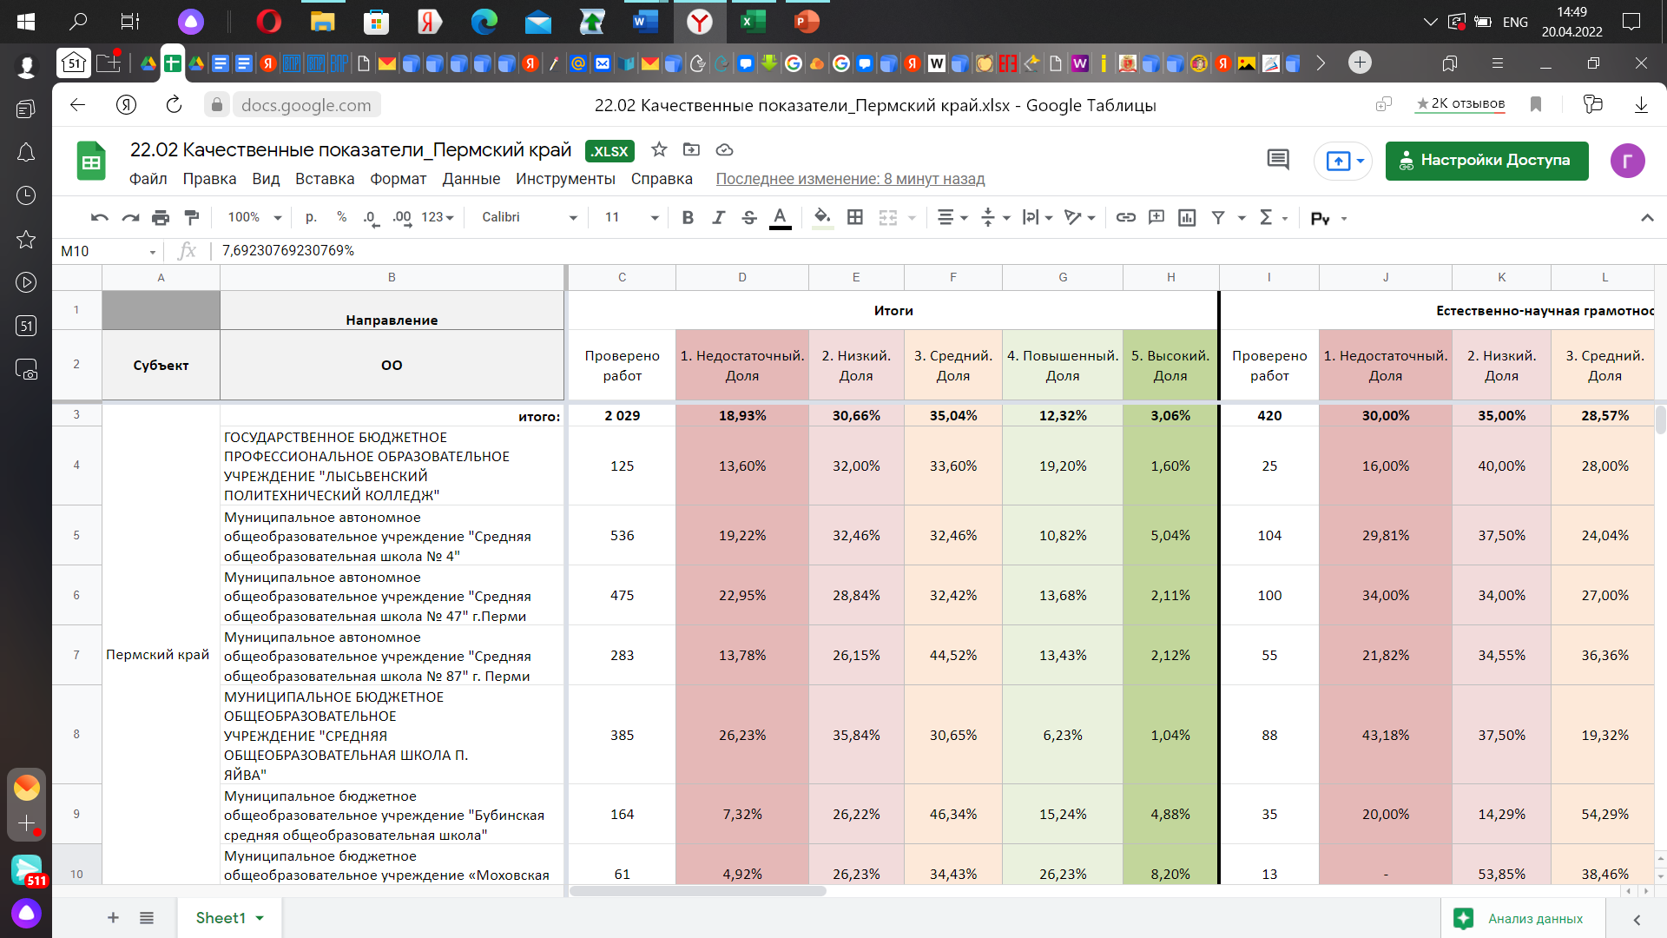

Slide 25
Ожидаемые результаты реализации программы
Повышение качества образования через развитие профессиональных компетенций учителей в сфере функциональной грамотности.
Достижение высокого уровня функциональной грамотности .
Развитие личностных качеств педагогов и учащихся, их творческого потенциала успешная социализация и продолжение образования.
Овладение педагогами гибкими моделями управления образовательной деятельностью учащихся.
Внедрение в профессиональную деятельность учителя методов самоорганизации учебной и познавательной деятельности обучающихся
Создание открытого сетевого методического коворкинга учителей по вопросам развития функциональной грамотности.

Slide 26
Система программных мероприятий
№ п/п | Наименование мероприятия | Ответственный исполнитель | Срок исполнения | Ожидаемые результаты реализации мероприятий
 | 1. Подготовительный этап
1 | Установочное совещание рабочей группы
2 | Изучение федеральных, региональных нормативных и методических материалов по вопросам формирования и оценки функциональной грамотности. Определение школьного координатора по вопросам формирования и оценки функциональных грамотностей обучающихся. | Администрация школы | До 20.09.2022 | Скорректированы в части формирования и оценки функциональной грамотности обучающихся планы работы на 2022-2023 учебный год школьных методических объединений
3 | Разработка и принятие локальных актов, обеспечивающих реализацию плана в школе по формированию функциональной грамотности учащихся. Издание приказа о разработке планамероприятий, направленных на повышениефункциональнойграмотностиобучающихся | Администрация школы | До 20.09.2022 | Приказ о разработкеплана мероприятий,направленныхнаповышениефункциональнойграмотностиобучающихсявМАОУ Моховская ООШ
3 | Разработка и утверждение школьного плана мероприятий по формированию и оценкефункциональной грамотности обучающихся на 2022-2025 учебный год Презентация материалов по тематике «функциональная грамотность» и «межпредметные связи» | Мельникова Г.В. Руководители ШМО | До 05.10.2022 | Скорректированы в части формирования и оценки функциональной грамотности обучающихся планы работы на 2022-2023 учебный год школьных методических объединений
4 | Формирование баз данных: - учителей, участвующих в формировании функциональной грамотности; - обучающихся 1-9 классов | Администрация школы | До 27.09.2022 | Сформированы базы данных: - обучающихся 1-9 классов 2022-2023 учебного года; - учителей, участвующих в формировании функциональной грамотности по направлениям.;
5 | Заседания рабочих групп педагогов с целью обмена опытом реализации содержания и форм активизации межпредметных связей для формирования функциональной грамотности | Мельникова Г.В. | До 15.11.2022 | Отчет
6 | Повышение квалификации педагогов по вопросам формирования и оценки функциональной грамотности обучающихся | Учителя- предметники | В течение года | Отчет о количестве педагогов
7 | Создание и наполнение тематической страницы «Функциональная грамотность» на сайте МАОУМоховская ООШ | Мельникова Г.В. | Ноябрь- март 2023 года
8 | Родительский лекторий об организации формирования функциональной грамотности обучающихся в рамках учебного процесса (урочное и внеурочное время) | Классные руководители | Ноябрь- декабрь 2022 года, апрель 2023 года | Протоколы родительских собраний
9 | Создание банка заданий и межпредметных технологий для формирования функциональной грамотности обучающихся Изучение форм технологических карт формирования и оценки направлений функциональной грамотности на заседаниях ШМО | Мельникова Г.В.Руководители ШМО | Ноябрь-декабрь 2022 | Протоколы заседаний, методические рекомендации по использованию форм технологических карт
10 | Определение разделов, тем, дидактических единиц в рабочих учебных программах 1-9 классов, при изучении которых реализуются приемы формирования и оценки функциональной грамотности | Учителя -предметники | Октябрь-ноябрь 2022 года | Технологические карты формирования и оценки функциональной грамотности по направлениям для 1-9 классов, методические рекомендации по внесению изменений в рабочие учебные программы 8-9 классов и основную образовательную программу основного общего образования
11 | Внесение изменений в ООП ООО, рабочие учебные программы педагогов, программы по внеурочной деятельности | Мельникова Г.В.Руководители ШМО Учителя -предметники | До 20.11.2022 | Скорректированы в части формирования и оценки функциональной грамотности обучающихся ООП ООО, рабочие учебные программы 1-9 классов
12 | Подготовка базы тестовых заданий (1-9 классы)для проверки сформированностиматематической,естественнонаучной,читательской,финансовойиглобальной грамотности | Учителя -предметники | В течение года | База тестовых заданий по всемнаправлениямфункциональнойграмотности

Slide 27
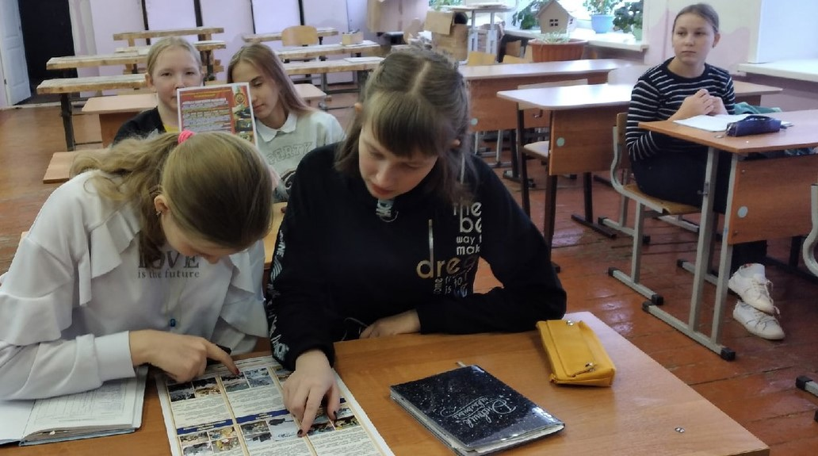
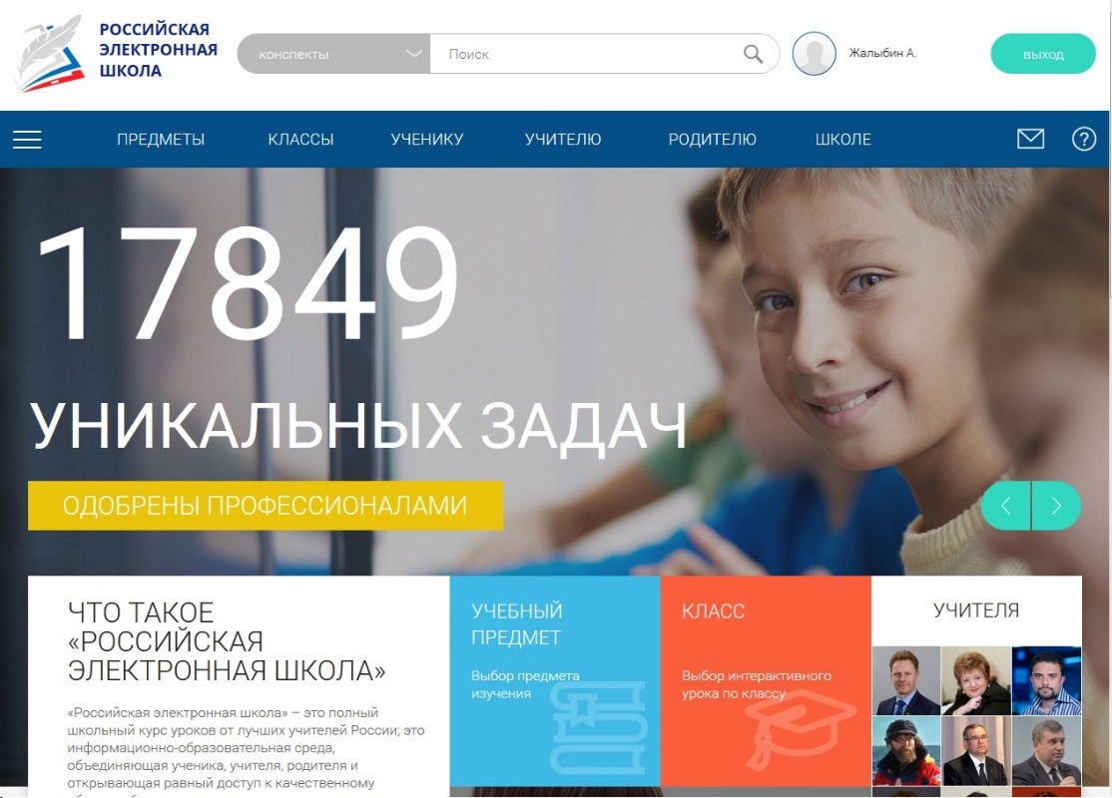
Контрольно-диагностичекие работы на платформе РЭШ

Slide 28
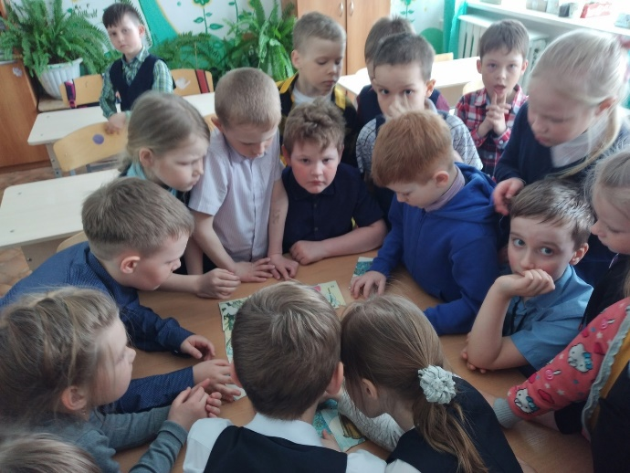
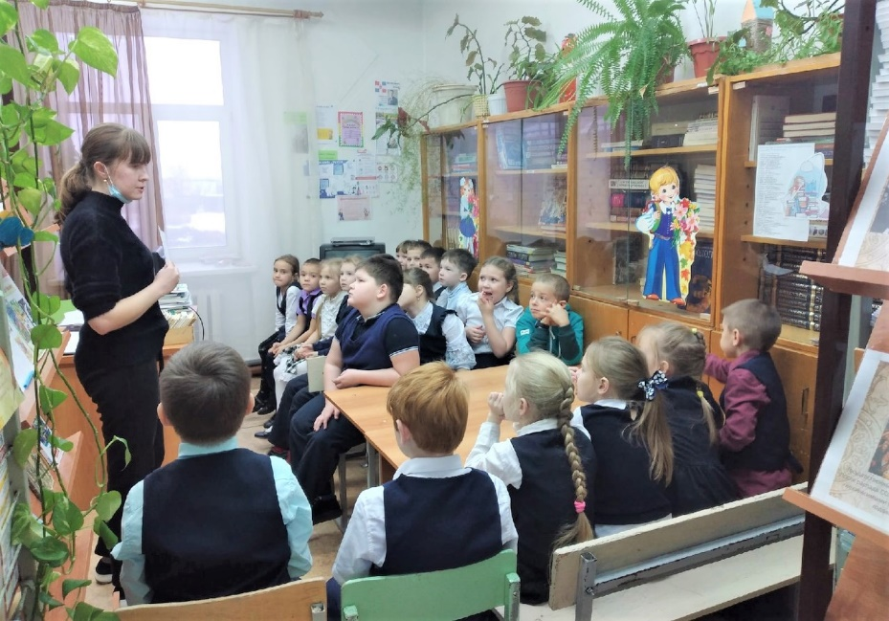
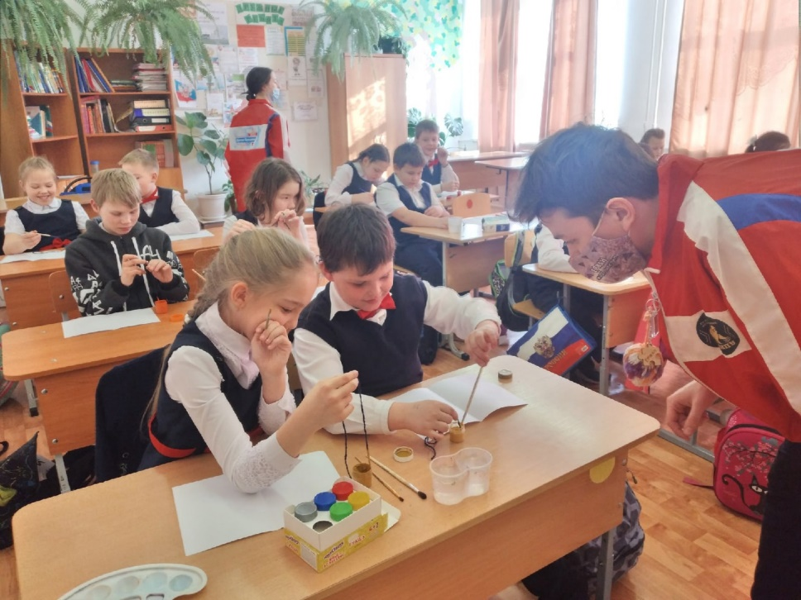
Внеурочная деятельность Детский сад 1-9 класс

Slide 29
Ресурсное обеспечение программы
Благоприятные условия для реализации Программы
кадровые (высшая категория – 40%, первая категория – 40 %)
научно-методические (пособия для детей и педагогов, платформа РЭШ)
материальные условия (Без дополнительного финансирования, в рамках муниципального задания).

Slide 30
Благодарим за внимание!

Slide 31
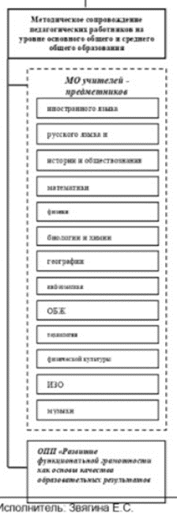
На уровне основного и среднего общего образования
Муниципальная методическая сеть – 13 МО
Реализация ММТ
ПРИОРИТЕТНЫЕ ВОПРОСЫ:
- формирование функциональной грамотности,
- реализация воспитательного аспекта школьного урока,
- развитие детской научно-познавательной инициативы,
- применение современных цифровых образовательных ресурсов и платформ,
- внедрение и апробация инновационных образовательных технологий,
- анализ приемов достижения образовательных результатов при подготовке к ГИА

Slide 32
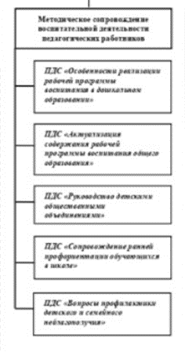
Методическое сопровождение воспитательной деятельности
Специфика деятельности ПДС «Руководство детскими общественными объединениями»
методическая пропаганда среди педагогов – руководителей школьных детских общественных объединений вопросов по формированию и развитию детской познавательной и социальной инициативы
п. 1, 8, 9,
32.3.
ФГОС ООО
п. 7.1.
ФГОС СОО
п. 16.3., 26.2.3.3.
ФОП

Slide 33
ДОКЛАД «О деятельности постоянно действующего семинара «Руководство детскими общественными объединениями» в 2022-2023 учебном году»
Уткина Александра Андреевна,
методист МАУ «ЦРО»,
руководитель постоянно действующего семинара

Slide 34
Цель программы:
повышение уровня методической компетентности педагогических работников при организации деятельности детских общественных объединений

Slide 35
Задачи программы:
1.
выявить и внедрить эффективные современные механизмы в организации деятельности детских общественных объединений;
2.
определить роль советника директора, педагога организатора и заместителя директора по воспитательной работе в организации деятельности детских общественных объединениях;
3.
выявить возможности общеобразовательной организации в повышении уровня сопровождения детскими социальными инициативами;
4.
осуществить обмен опытом педагогов по организации детского
самоуправления.

Slide 36
Темы методических встреч:
Эффективные современные механизмы в организации деятельности общественных объединений
Роль советника, заместителя директора по воспитательной работе и педагога организатора в организации деятельности детских общественных объединений
Сопровождение детской социальной инициативы
Практика организации детского самоуправления

Slide 37
Формы методических встреч:
семинары
доклады-презентации
тренинг «Воспитатель XXI века»
экскурсии в медиацентры, комнаты детских инициатив
модельная мастерская «Перекресток трех дорог»
экспресс задачи «Опыт - это система»
деловая игра «Практика организации детского самоуправления»
и другие активные форматы взаимодействия

Slide 38
Модули РПВ по организации детских объединений:
.
школьные музеи
.
школьные спортивные клубы
.
школьные медиа
.
школьные театры

Slide 39
Проект «Школа Минпросвещения России», направление «Творчество»
.
школьный театр
.
школьный хор
.
школьные музыкальный коллектив
.
школьные пресс-центр
.
школьный музей

Slide 40
Трансформация ПДС…
Детские общественные объединения
-
Детские объединения

Slide 41
Спасибо за внимание!

Slide 42
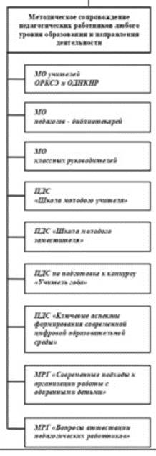
Методическое сопровождение ПР любого уровня образования и направления деятельности
Организация деятельности ПДС «Ключевые аспекты формирования современной цифровой образовательной среды»
ОБНОВЛЕННЫЕ ФГОС
п. 35. (п.п. 35.3., 35.4.) «Общесистемные требования к реализации программы»
п. 36. «Требования к материально-техническому обеспечению реализации программы, в том числе адаптированной»
п. 37. «Учебно-методические условия, в том числе условия информационного обеспечения»
п. 8. ФГОС СОО с внесенными изменениями

Slide 43
ДОКЛАД «О деятельности постоянно действующего семинара «Ключевые аспекты формирования современной цифровой образовательной среды» в 2022-2023 учебном году»
Волегова Наталия Николаевна,
методист МАУ «ЦРО»,
руководитель постоянно действующего семинара

Slide 44
совершенствование уровня цифровой компетентности педагогических работников и дальнейшего продуктивного ее применения в образовательной и воспитательной деятельности в соответствии с поставленными государством целями и приоритетами, запросами социума.
Цель программы:
Задачи программы:
способствовать повышению квалификации педагогических работников и специалистов по формированию и использованию цифровых потреблений, компетенций и безопасности в образовательном и воспитательном процессе посредством обмена опытом и всестороннее обсуждение данной проблемы
актуализировать профессиональные, а конкретно, цифровые компетенции педагогов, знания, умения и навыки педагогов
создать условия обеспечивающие повышение уровня мотивации к профессиональному использованию цифровых технологий
оказать (по возможности) информационные, методические и консультационные услуги по использованию новейших цифровых технологий

Slide 45
Цифровая трансформация образования. Использование новейших ИТ в учебно – воспитательном процессе в аспекте обновленных ФГОС
Теоретический семинар, в формате online
Компетенции: информационная и медиакомпетентность;
коммуникативная; потребительская
Новые обучающие решения цифровой среды: интернет – сервисы для создания учебных материалов (на примере одобренных свободно распространяемых сервисов)
Семинар-практикум, в формате offline
Темы заседаний:
Компетенции: информационная и медиакомпетентность; коммуникативная; техническая; потребительская
Новые обучающие решения цифровой среды: обеспечение тестирования в образовательном процессе (на примерах одобренных свободно распространяемых сервисов)
Семинар-практикум, в формате offline
Компетенции: информационная и медиакомпетентность; коммуникативная; техническая; потребительская
Создание активной образовательной интернет – среды с системой контроля знаний обучающихся
Дистанционный конкурс «Учим, играя!»
Компетенции: информационная и медиакомпетентность; техническая; потребительская

Slide 46
Искать информацию
в сети Интернет
Находить и оценивать
учебные
онлайн - материалы
Рекомендовать и распространять верифицированные учебные ресурсы
ОСНОВНЫЕ ЦИФРОВЫЕ НАВЫКИ УЧИТЕЛЯ
Использовать разрешенные онлайн – инструменты для внедрения педпрактик
БЕЗОПАСНОСТЬ!
Налаживать связи
с другими педагогами
Создавать визуально интересные материалы
Использовать
ИКОП «Сферум» и «ЭПОС» для профессионального развития

Slide 47
Благодарю за внимание!
Волегова Наталия Николаевна,
методист МАУ «ЦРО»,
руководитель постоянно действующего семинара

Slide 48
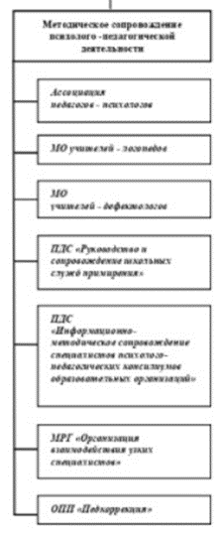
Методическое сопровождение психолого-педагогической деятельности
Деятельность ОПП «Педкоррекция»
Деятельность МРГ «Организация взаимодействия узких специалистов»
ОБНОВЛЕННЫЕ ФГОС
п. 37. ФГОС НОО
п. 38. ФГОС ООО

Slide 49
ДОКЛАД «О деятельности опытно-педагогической площадки «Педкоррекция» в 2022-2023 учебном году»
Ганьжина Наталья Николаевна,
учитель, заместитель директора
МАОУ «СКОШ для учащихся с ОВЗ»,
руководитель опытно-педагогической площадки

Slide 50
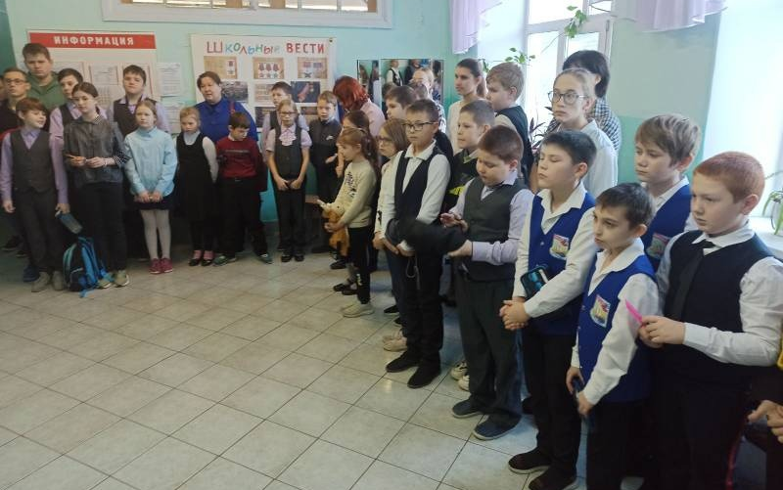
Цель работы:
формирование профессиональных компетенций педагогов коррекционных классов, направленных на создание актуальных технологических основ обучения и воспитания детей с ОВЗ, отвечающих современным требованиям государства, через организацию совместной коллективной формы работы и распространение в системе образования педагогического опыта.

Slide 51
Задачи:
3. Способствовать формированию профессиональных компетенций педагогов в работе с обучающимися с ОВЗ.
4. Определить лучшие практики в работе с детьми с ОВЗ, через организацию совместной коллективной формы работы педагогических работников и распространение в системе образования педагогического опыта.
1.Выявить основные потребности педагогических работников ОО, работающих с детьми с ОВЗ.
2.Обозначить современные подходы к образованию обучающихся с ОВЗ, в том числе с интеллектуальными нарушениями, в условиях образовательной организации.

Slide 52
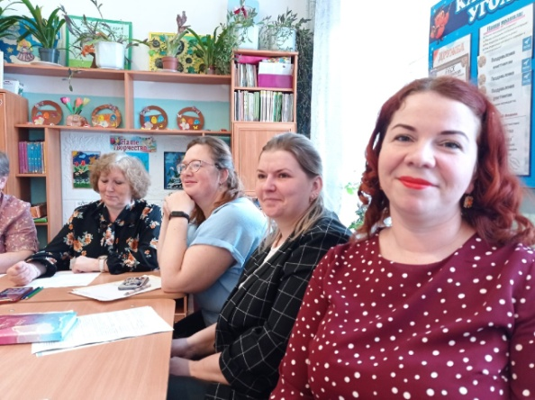
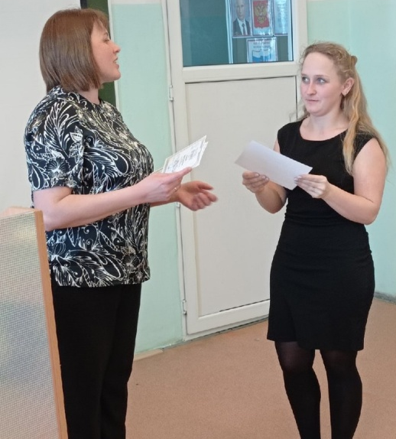
Модель формирования профессиональных компетенций учителя коррекционных классов в рамках деятельности ОПП «Педкоррекция»
01
0
4

Slide 53
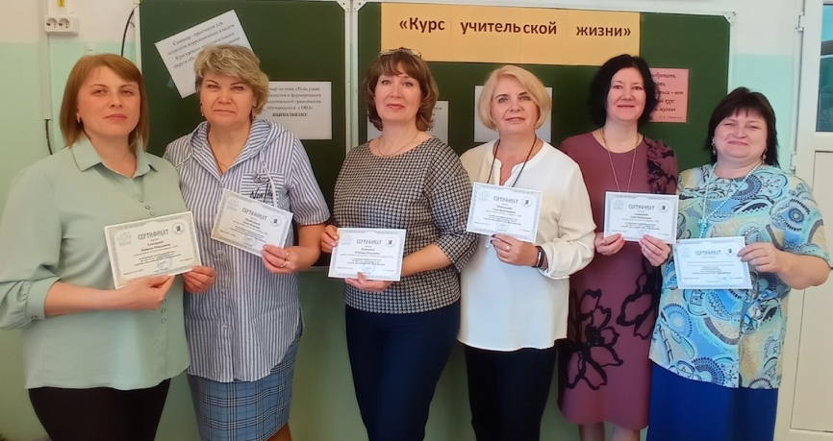
Основные мероприятия ОПП «Педкоррекция»
Сентябрь,
ноябрь
2022 г.
февраль 2023 г.
11 октября 2022 г.
27 января 2023 г.
21 марта 2023 г.
18 мая 2023 г.
7 декабря 2022 г.
Апрель, 2023 г.
Планирование деятельности ТМФ. Анкетирование учителей коррекционных классов ОО КМО.
Трансляция методического материала по теме «Воспитательный потенциал урока в рамках реализации ФГОС ОВЗ и ФГОС УО»
Выездная консультация по теме «Создание образовательных условий для обучающихся с ОВЗ»

Slide 54
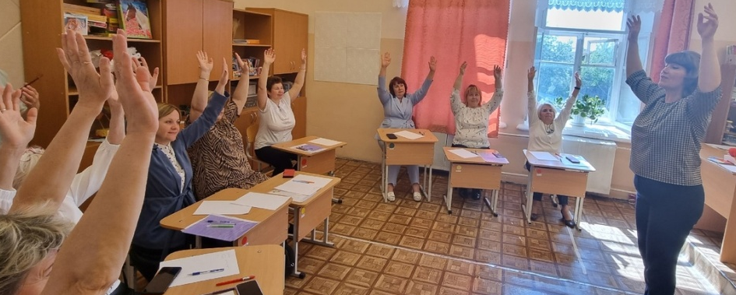
Основные мероприятия ОПП «Педкоррекция»
Сентябрь,
ноябрь
2022 г.
февраль 2023 г.
11 октября 2022 г.
27 января 2023 г.
21 марта 2023 г.
18 мая 2023 г.
7 декабря 2022 г.
Апрель, 2023 г.
Рабочая встреча учителей коррекционных классов по теме «Современные подходы к образованию обучающихся с ОВЗ, в том числе с интеллектуальными нарушениями, в условиях образовательной организации» (очная форма проведения, с участием специалистов МАУ «ЦППМиСП» )
Семинар-практикум «Педагогическая мозаика». Тема «Формирование допрофессиональных трудовых навыков и умений у обучающихся с ОВЗ в образовательной среде школы, способствующих воспитанию у них культуры труда»
Заседание по теме «Роль узких специалистов в формировании функциональной грамотности обучающихся с ОВЗ»
Итоговое заседание для учителей коррекционных классов КМО в рамках деятельности ОПП «Педкорркция». Заседание проходило в формате педагогической игры «Курс учительской жизни» по станциям.

Slide 55
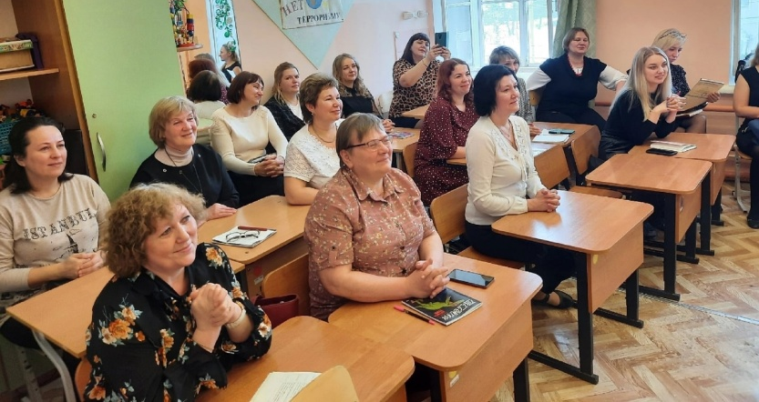
Основные мероприятия ОПП «Педкоррекция»
Сентябрь,
ноябрь
2022 г.
февраль 2023 г.
11 октября 2022 г.
27 января 2023 г.
21 марта 2023 г.
18 мая 2023 г.
7 декабря 2022 г.
Апрель, 2023 г.
Организация и проведение традиционной муниципальной Олимпиады для детей с ОВЗ (ЗПР) и детей с УО
(очная форма проведения)
Конкурс методических материалов по теме «Лучшие практики социализации детей с ОВЗ»

Slide 56
Результат деятельности ОПП «Педкоррекция»
01
02
03
04
Накопление лучших практик в работе с детьми с ОВЗ
Организовано сетевое взаимодействие педагогических работников
КМО в вопросах обучения и воспитания детей
с ОВЗ
Совершенствование проф.компетенций пед.работников
100% реализация Программы

Slide 57
Благодарю
за внимание!

Slide 58
ДОКЛАД «О деятельности муниципальной рабочей группы «Организация взаимодействия узких специалистов» в 2022-2023 учебном году»
Герасимова Анна Владимировна,
методист МАУ «ЦРО»,
руководитель муниципальной рабочей группы

Slide 59
ЦЕЛЬ ДЕЯТЕЛЬНОСТИ МРГ:
повышение профессиональной компетентности узких специалистов по обеспечению эффективного психолого-педагогического сопровождения образовательного процесса при организации их взаимодействия

Slide 60
ЗАДАЧИ ДЕЯТЕЛЬНОСТИ МРГ:
обозначить требования обновленных ФГОС психолого-педагогического сопровождения в работе узких специалистов;
выявить эффективные современные подходы и направления деятельности узких специалистов при работе с детьми с ОВЗ;
определить деятельность психолого-педагогической службы в образовательной организации в условиях обновления содержания образования;
осуществить обмен опытом в рамках проведения фестиваля «Эффективные практики проектирования уроков и занятий узких специалистов в контексте требований обновленных ФГОС»

Slide 61
ЦЕЛЕВАЯ АУДИТОРИЯ
Педагоги - психологи
Учителя - дефектологи
Учителя - логопеды
Учителя коррекционных классов
Социальные педагоги
24 социальных педагога
58 педагогов-психологов
34 учителя-дефектолога
62 учителя-логопеда
46 учителей коррекционных классов
100%

Slide 62
СОТРУДНИЧЕСТВО

Slide 63
Организация психолого-педагогического сопровождения в соответствии с требованиями обновленных ФГОС в работе узких специалистов

Slide 64
Эффективные современные подходы и направления деятельности узких специалистов при работе с детьми с ОВЗ

Slide 65
Деятельность психолого- педагогической службы в образовательной организации в условиях обновления содержания образования

Slide 66
Фестиваль «Эффективные практики проектирования уроков и занятий узких специалистов в контексте требований обновленных ФГОС»

Slide 67
Активность образовательных организаций
МАОУ «СОШ № 2 им. М.И. Грибушина»,
МАДОУ «ЦРР – детский сад № 13»,
МАДОУ «ЦРР – детский сад № 2»,
МАДОУ «ЦРР – детский сад № 11»,
МАОУ СОШ № 21,
МАОУ «Гимназия № 16»,
МАОУ «СОШ № 10»,
МАОУ «ООШ № 17»,
МАОУ «Филипповская ООШ»,
МАОУ «Ленская СОШ»,
МАОУ «Плехановская СОШ»,
МАОУ «СКОШ для учащихся с ОВЗ»,
МАУ «ЦППМиСП».

Slide 68
Спасибо за внимание!

Slide 69
За счет квалифицированных педагогических кадров
Деятельность ПДС
«Школа молодого воспитателя»
Деятельность ПДС
«Школа молодого учителя»
ОБНОВЛЕННЫЕ ФГОС
п. 38. ФГОС НОО
п. 39. ФГОС ООО

Slide 70
ДОКЛАД «О деятельности постоянно действующего семинара «Школа молодого воспитателя» в 2022-2023 учебном году»
Шардакова Марина Вячеславовна,
воспитатель МАОУ СОШ № 1,
руководитель постоянно действующего семинара

Slide 71
.

Slide 72
.

Slide 73
.

Slide 74
.

Slide 75
.

Slide 76
.

Slide 77
Благодарю за внимание!.

Slide 78
ДОКЛАД «О деятельности постоянно действующего семинара «Школа молодого учителя» в 2022-2023 учебном году»
Коноплева Светлана Юрьевна,
учитель, заместитель директора
МАОУ «Комсомольская СОШ»,
руководитель постоянно действующего семинара

Slide 79
«Со мной работали десятки молодых педагогов. Я убедился, что как бы человек успешно не кончил педагогический ВУЗ, как бы он не был талантлив, а если не будет учиться на опыте, никогда не будет хорошим педагогом, я сам учился у более старых педагогов …»
А.С.Макаренко

Slide 80
«Нужны синтез научных знаний, методического мастерства и личных качеств педагога, умелое владение педагогической техникой и передовыми педагогическими достижениями»
А.С.Макаренко

Slide 81
Цель : организация и развитие муниципальной системы работы с молодыми специалистами в условиях внедрения системы наставничества

Slide 82
Задачи:
- дать понятие об индивидуальном образовательном маршруте (ИОМ) педагога; обучить составлять ИОМ, учитывая обновление содержания образования и воспитания;
- создать условия для обмена опытом молодых педагогов и педагогов-стажистов через организацию реверсивного наставничества;
- организовать проведение открытых показов уроков (учебных занятий) педагогами-стажистами и молодыми педагогами по теме «Воспитывающий урок (учебное занятие)»;
- провести конкурс профессионального мастерства «Педагогическая пара».

Slide 83
Реализация планирования
Тема заседания | Содержание деятельности
ИОМ – уверенный шаг в профессиональное будущее в условиях обновления содержания образования и воспитания | Формирование профессиональной компетентности по следующим вопросам: 1.ИОМ – уверенный шаг в будущее в условиях обновления содержания образования и воспитания. 2.Самореализация учителя в образовательном пространстве школы. 3. Путь к успеху. 4. Апельсиновый тренинг.

Slide 84
Реализация планирования
Тема заседания | Содержание деятельности
Воспитывающий урок (учебное занятие): традиции наставников и новации наставляемых. | Трансляция педагогического опыта через демонстрацию открытых уроков (Лицей №1 г.Кунгура): 1. Урок биологии в 11 классе по теме «Лишайники». (Морозова Н.А.) 2. Урок химии в 8 классе по теме «Оксиды» (Саванкова А.С.)

Slide 85
Реализация планирования
Тема заседания | Содержание деятельности
Реверсивное наставничество как возможность профессиональной и личностной самореализации молодого педагога. ( в рамках Слета молодых педагогов Кунгурского муниципального округа) | Программа проведения Слета: 1. Большая творческая мастерская. (направлена на личностное развитие участников Слета через проведение мастер-классов по декоративно-прикладному творчеству, техническому творчеству, игр и тренингов различной направленности) 2.Нетворкинг. (направлен на организацию коммуникации и формирование команд участников Слета)

Slide 86
Реализация планирования
Тема заседания | Содержание деятельности
Реверсивное наставничество как возможность профессиональной и личностной самореализации молодого педагога. ( в рамках Слета молодых педагогов Кунгурского муниципального округа) | 3.Образовательный квест. (направлен на обмен опытом по применению современных цифровых образовательных ресурсов в педагогической практике в рамках реверсивного наставничества. 4.Конкурс парных педагогических разработок «Гайд – методический видеогид!». (Создание условий для методической и творческой самореализации профессиональных пар по разработке алгоритмов современных цифровых образовательных продуктов)

Slide 87
Реализация планирования
Тема заседания | Содержание деятельности
Потребность в успехе. Мотив и цель достижения. | Трансляция педагогического опыта по следующим вопросам: 1.Мотивация на успех. 2. 3Д: Думай! Действуй! Дерзай! 3. ZipGrade как цифровой инструмент оценки образовательных достижений обучающихся

Slide 91
БЛАГОДАРЮ ЗА ВНИМАНИЕ!

Slide 92
Муниципальная методическая сеть
РЕАЛИЗАЦИЯ ММТ
«Профессиональная компетентность педагога в условиях обновления содержания образования и воспитания»
открытые уроки, занятия
выступления, доклады
мастер-классы, конкурсы
системная платформа, которая позволяет решать единые задачи, направленные на укрепление методических основ педагогики, на их некоторую трансформацию в условиях обновления содержания образования и воспитания
мини-лаборатории, квесты
конференции, ярмарки
гостиные, видеосалоны
круглые столы, капустники
публикации
банки, кейсы методических материалов

Slide 93
В целях выявления результативности
439 педагогов из 1549
Яндекс Форма
https://forms.yandex.ru/cloud/647ea548d04688192fc7eb13/

Slide 94
Подготовка и старт
2022-2023 учебный год:
введение ФГОС
ММТ
«Профессиональная компетентность педагога в условиях обновления содержания образования и воспитания»
актуализация РПВ
введение ФОП

Slide 95
Приоритетные задачи
Повышение уровня профессиональной компетентности педагога в условиях обновления содержания образования и воспитания должно быть продолжено и направлено на трансформацию методических ресурсов и механизмов по исполнению требований федеральных образовательных программ к достижению планируемых результатов обучения и воспитания, что подразумевает поиск, внедрение, реализацию и анализ эффективных современных видов и форм образовательно-воспитательной деятельности, направленной на развитие личности ребенка на основе традиционных духовно-нравственных и социокультурных ценностей российского народа.

Slide 96
Эпилог
Учитель не только дает знания, он оставляет след в душе каждого человека: ведь именно учитель помогает сформироваться этой душе. Ценность школы равняется ценности учителя. Самым важным явлением в школе, самым поучительным предметом, самым живым примером для ученика является сам учитель.
К.Д. Ушинский

Slide 97
Благодарю за внимание к докладу-сценарию

Slide 98
БЛИЦ-ПРЕЗЕНТАЦИЯ «О промежуточных результатах информационно-методического сопровождения введения федеральных образовательных программ»
Звягина Евгения Сергеевна,
заместитель директора МАУ «ЦРО»
15 июня 2023 года

Slide 99
На уровне дошкольного образования
НПА
Актуализация
ОПП, РПВ
Подготовка локальных актов
Вебинары, семинары, консультации

Slide 100
На уровне общего образования
НПА
Актуализация
ОПП, РПВ
Подготовка локальных актов
Вебинары, семинары, консультации

Slide 101
Благодарю за внимание к
блиц-презентации

Slide 102
СООБЩЕНИЕ-АНАЛИЗ «Об исполнении Плана муниципальных методических мероприятий, посвященных 200-летию со дня рождения К.Д. Ушинского, в рамках Года педагога и наставника»
Звягина Евгения Сергеевна,
заместитель директора МАУ «ЦРО»
15 июня 2023 года

Slide 103
Утвержден решением МЭМС - 22.12.2022г.

Slide 104
Вне времени!
Дата | Наименование | Определяющая цитата | Содержание | Кол-во участников
30.01-13.02.2023 | Конкурс педагогических видеоразмышлений «Вне времени!» (в рамках муниципального конкурса «Учитель года-2023») | «Методы мои – народность, общественное воспитание, жизнь и устремленность» | Видеролик - демонстрация профессионально-личностных размышлений и убеждений педагогических работников по вопросам применения традиционных и инновационных методов воспитания детей и молодежи. Номинации: «Дошкольное образование: традиции и инновации воспитания»; «Общее образование: традиции и инновации воспитания»; «Дополнительное образование: традиции и инновации воспитания» | 14
https://vk.com/rimckungur
ЦЕЛЬ:
трансляция лучших педагогических практик по применению традиционных и инновационных методов воспитания детей и молодежи педагогическими работниками образовательных организаций Кунгурского муниципального округа; сохранение и укрепление взаимосвязи методологических основ педагогики и инновационных методов в условиях современной системы образования

Slide 105
Слово классика…
Дата | Наименование | Определяющая цитата | Содержание | Кол-во участников
02.03.2023 | Педагогические чтения «Слово классика…» | «Огромную роль в развитии и воспитании личности ребенка играют родители и воспитатели, пример их жизни и поведения» | Образовательные площадки: Педагогический коллоквиум «О народности в общественном воспитании»; Педагогический практикум «Методические решения, или взаимодействие с детско-родительской общностью»; Читательская мастерская «Читая Ушинского, познаем великое» | Педагоги – 37 Дети - 23
https://vk.com/rimckungur
ЦЕЛЬ:
организация единой образовательной площадки для педагогических работников по обмену профессиональным мнением и опытом работы в рамках заявленной определяющей цитаты проведения Педагогических чтений; предоставление возможности обучающимся 3-4 классов для трансляции их интеллектуальных и творческих способностей и интересов

Slide 106
Чтение, воспитывающее личность!
Дата | Наименование | Определяющая цитата | Содержание | Кол-во участников
20.04.2023 | Панорама краткосрочных педагогических проектов «Чтение, воспитывающее личность!» (в рамках IX Межмуниципальной конференции реализации ФГОС ДО «Культурные практики в ДОО» ) | «Читать – это еще ничего не значит; что читать и как понимать читаемое – вот в чем главное дело» | Презентуемый материал – краткосрочный педагогический проект по произведениям К.Д. Ушинского, реализованный в педагогической практике; презентация; различный демонстрационный материал по итогам реализации проекта | 39
https://vk.com/rimckungur
ЦЕЛЬ:
трансляция инновационных педагогических практик, связанных с формированием читательской культуры семей, воспитывающих детей дошкольного возраста, на основе художественных произведений К.Д. Ушинского посредством проектной деятельности

Slide 107
Лучшая методическая разработка урока (занятия) в аспекте ФГОС и в сфере дополнительного образования и воспитания
Дата | Наименование | Определяющая цитата | Содержание | Кол-во участников
Апрель-май 2023 | Ежегодный муниципальный конкурс «Лучшая методическая разработка урока (занятия) в аспекте ФГОС и в сфере дополнительного образования и воспитания» | «Главное в современной педагогике – это воспитание духовной стороны человека» | Оформление методической разработки в виде технологической карты по теме «Современные эффективные методики и технологии в реализации воспитательного компонента урока (занятия)»; подготовка сборника методических материалов | 87
https://vk.com/rimckungur
ЦЕЛЬ:
поиск методических идей по реализации Федерального государственного образовательного стандарта на уровне дошкольного образования, начального общего и на уровне основного общего образования в рамках современного урока (занятия), а также в сфере дополнительного образования

Slide 108
Перспективы реализации

Slide 109
Благодарю за внимание к
сообщению-анализу

Slide 110
Расширенное заседание Муниципального экспертного методического совета «О деятельности муниципальной методической службы в контексте реализации муниципальной методической темы в 2022-2023 учебном году, приоритетных направлений системы образования в 2023 году»
Конференц-зал Управления образования
Яндекс Телемост
15 июня 2023 года
13.00-15.00

